Slide 1
Final Project-Hit Diglett
組員:黃士軒(組長、巨人)、翁偉銘(副組長、台柱)

Slide 2
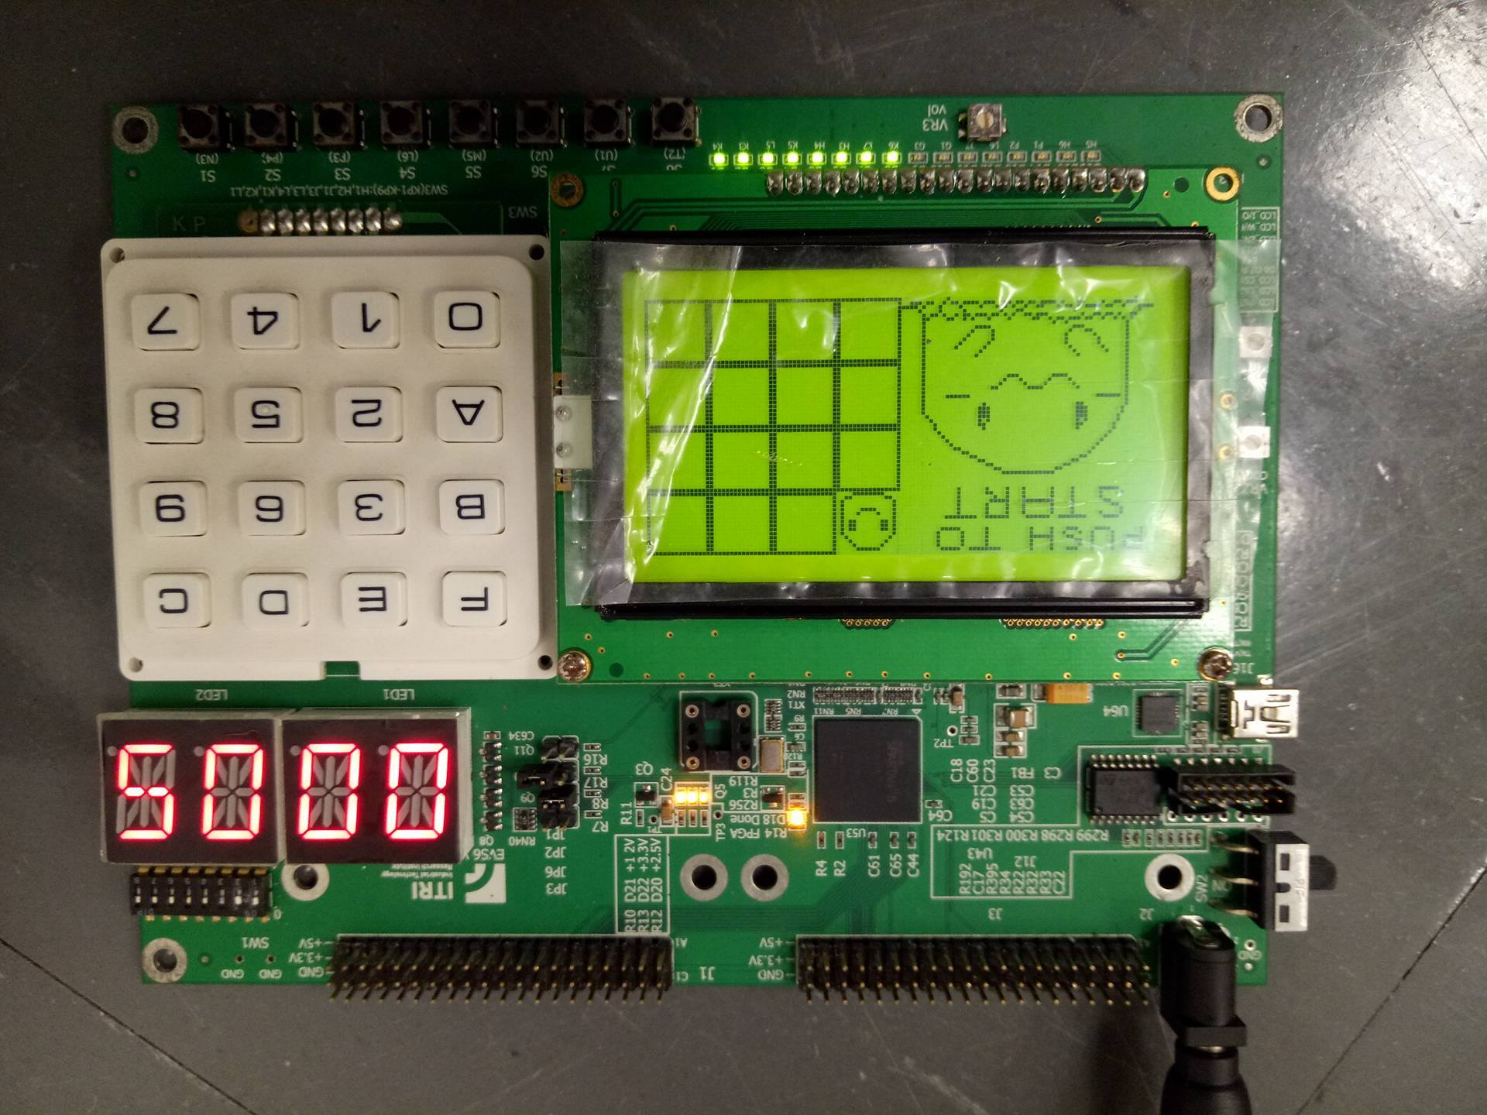
FPGA板截圖(開始)

Slide 3
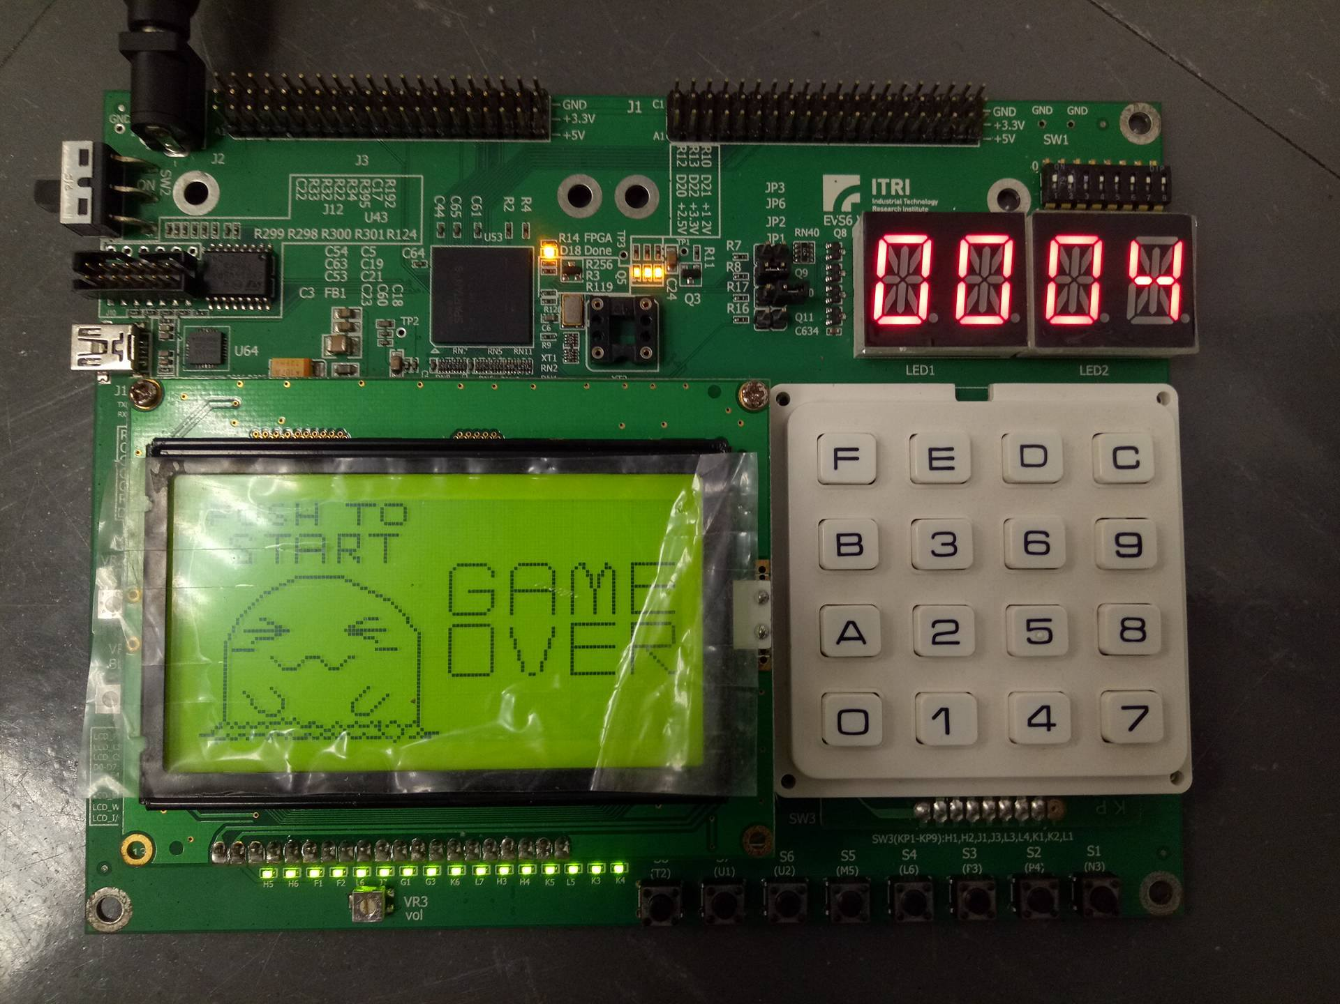
fgpa板截圖(結束)

Slide 4
遊戲規則
基本遊戲規則:
LCD會在30秒內顯示盡量的顯示地鼠，30秒後GAME OVER。
打中地鼠加分，打錯扣分，超時不扣分。
分數最低為0分不會倒扣，其中分數會顯示在14段顯示器。
可以藉由調整底下的push button調整遊戲賠率。
上面的dip也可以調整地鼠出現的時間間格，調控遊戲難易度。
LED則會進行倒數，燈滿遊戲即結束。
在你打錯地鼠的同時會發出低音提示，打對則是高音提示。

Slide 5
所有功能基本介紹
LCD
Keypad
Push button
DIP
14-segment
LED
Sound

Slide 6
LCD
LCD分成左右(64x64)兩部分。
左邊固定動畫的地鼠每0.5秒換一次圖(ROM)，最後一張圖停2秒。
右邊切割成16格的RAM，地鼠會根據設定時間改變出現的格子。
一直不打地鼠的話，地鼠會以一個固定的複雜規律出現在16格中。

Slide 7
Keypad
Keypad總共16個按鍵，恰巧對應到LCD右半邊的16格切割RAM。
程式內有設置一個亂數產生器，只有當輸入的key=key_random或超時才會換地鼠位置。
Key_random亂數在等於key的時候會鎖住0.1秒，確定你不是矇到那個按鍵後才加分。

Slide 8
Push button
用到了4個push button，1個是rst_n，讓遊戲重新開始的功能
(類似start鍵)。
另外3個pb(pb1，pb2，pb3)是調整得分賠率用的。
按下pb1時，fsm_pb1=1進入對得2分，錯扣2分的賠率，再按一次則恢復成得1扣1。
按下pb2時，fsm_pb2=1進入對得3分，錯扣4分的賠率，再按一次則恢復成得1扣1。
按下pb3時，fsm_pb3=1進入對得5分，錯扣7分的賠率，再按一次則恢復成得1扣1。
其中1個fsm_pb變成1時，其他的fsm_pb會reset成0。

Slide 9
DIP
DIP改變地鼠速度，設置4種遊戲難度(用到2個DIP)。
地鼠改變頻率有0.5hz(DIP1=0，DIP2=0)。
地鼠改變頻率有1hz(DIP1=1，DIP2=0)。
地鼠改變頻率有2hz(DIP1=0，DIP2=1)。
地鼠改變頻率有4hz(DIP1=1，DIP2=1)。

Slide 10
14-segment
14-segment的功能是為了顯示累績的分數
score會自動加減目前賠率的所對應的分數，並將結果輸出至14-segment

Slide 11
LED
LED的功能是為了顯示累績的時間
一開始LED只會亮一個燈，之後每經過2秒，就會多亮一個燈，30秒後，燈會全亮，此時遊戲結束。

Slide 12
Sound
我們會根據按鍵的按對按錯來發出2個不同的聲音
此外，聲音只會停留大約0.1秒左右，就消失了

Slide 13
介紹完畢

